Slide 1

Wallet Team, czyli Drużyna Portfela

Slide 2
Członkowie zespołu
Wojciech Foriasz
Team Leader
Izabela Wolniaczyk
Tester
Juliusz Koprowicz
Tester
Joanna Wazgo-Majewska
Scrum Master
Joanna Lach
Tester

Slide 3
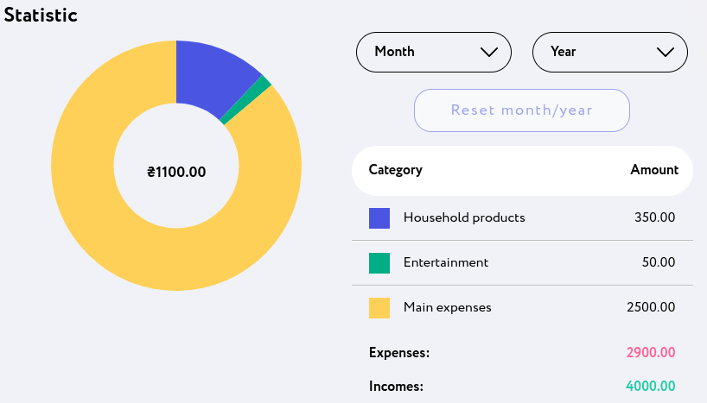
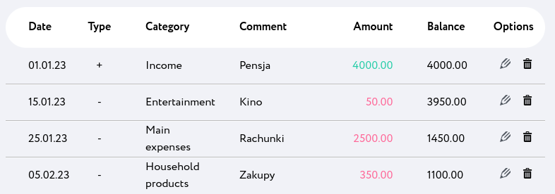
Wallet - wirtualny portfel
Aplikacja webowa mająca charakter finansowy, pozwala na:
rejestrację nowego użytkownika,
logowanie się użytkownika na swoje konto,
dodawanie pozycji na listę transakcji,
tworzenie statystyk,
sprawdzanie aktualnego kursu walut.

Slide 4
Zastosowane technologie i narzędzia
Testy niefunkcjonalne
Przenośności,
Użyteczności,
Kompatybilności.
Testowanie oparte na scenariuszu
Pozytywne,
Negatywne.
Testy statyczne
Przegląd dokumentów i kodu.
Poziomy testowania
Integracyjne,
Systemowe,
Akceptacyjne.
Testowanie oparte na doświadczeniu
W oparciu o listę kontrolną,
Eksploracyjne.

Slide 5
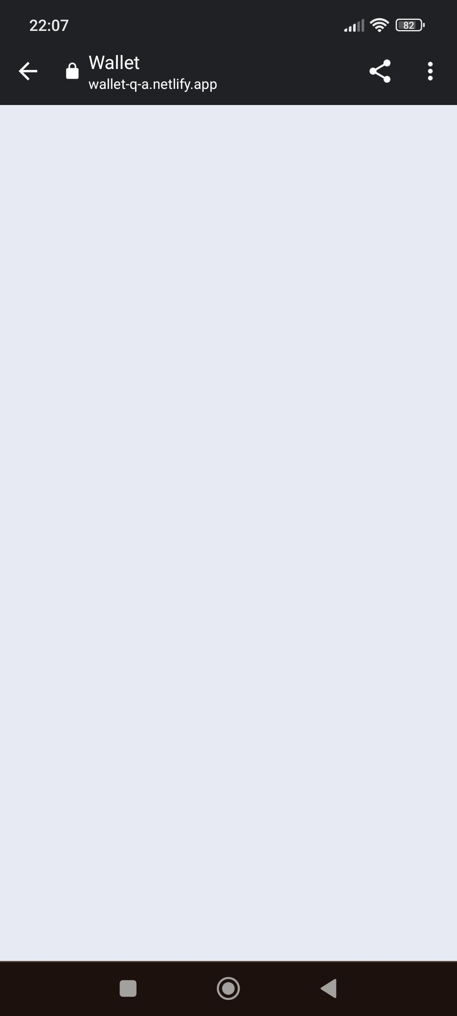
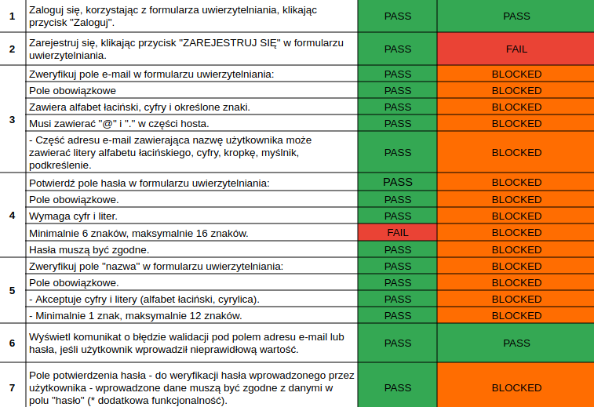
Oto jeden z najbardziej krytycznych błędów w opinii naszego zespołu
Brak możliwości rejestracji nowego użytkownika na urządzeniach mobilnych.

Slide 6
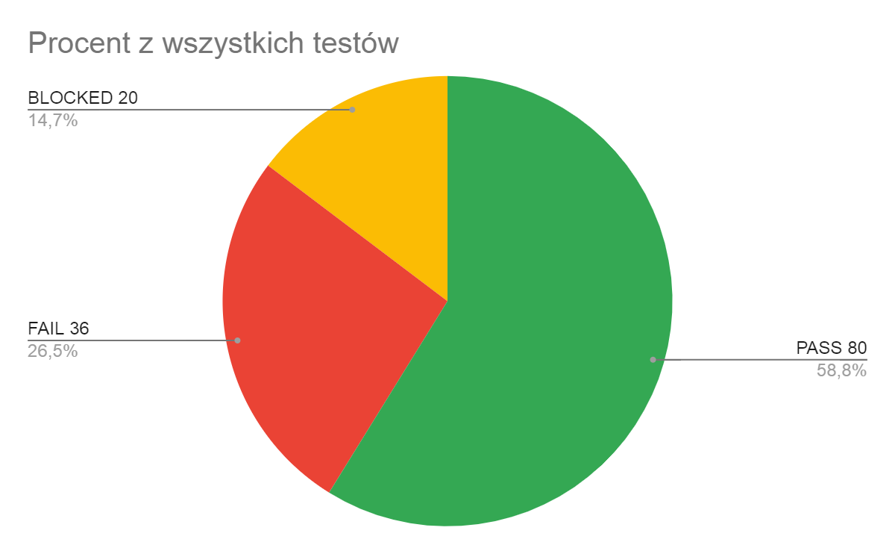
Podsumowanie
Wykonanych zostało 136 przypadków testowych:
58,8% ze statusem PASS,
26,5 % ze statusem FAIL,
aż 14,7% ze statusem BLOCKED
Aplikacja “Wallet” nie jest jeszcze gotowa do wydania. Konieczne jest usunięcie wykrytych błędów, a w szczególności błędów blokujących możliwość testów zablokowanych funkcjonalności.

Slide 7
Dziękujemy
za uwagę!

